Slide 1


팀장: 손태균 팀원: 허준현, 이재웅, 이효준, 임준섭, 전세환

Slide 2
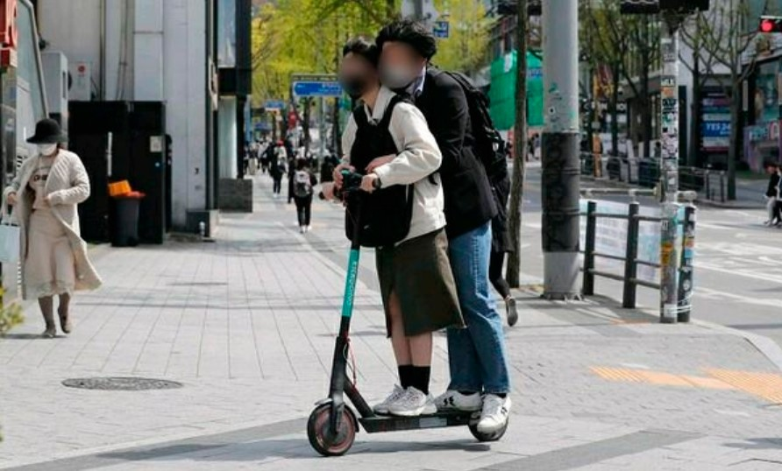
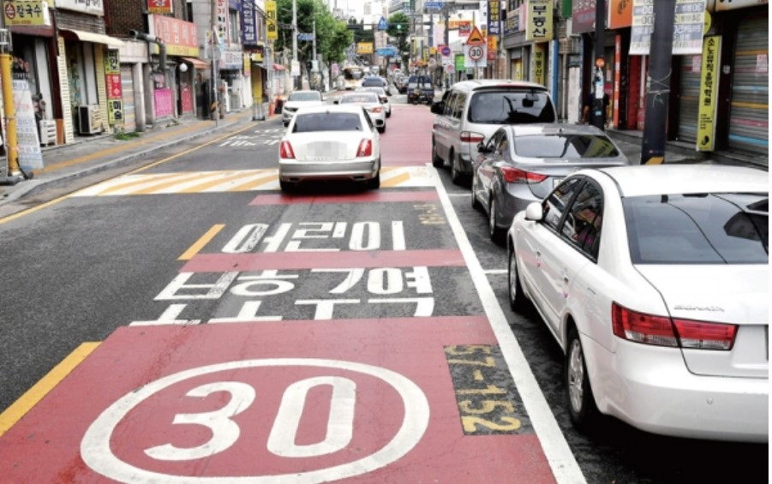
최근 변경된 법안
<자료출저> : https://www.dmitory.com/issue/155502733
<자료출저> : https://www.kyeonggi.com/news/articleView.html?idxno=2130791

Slide 4
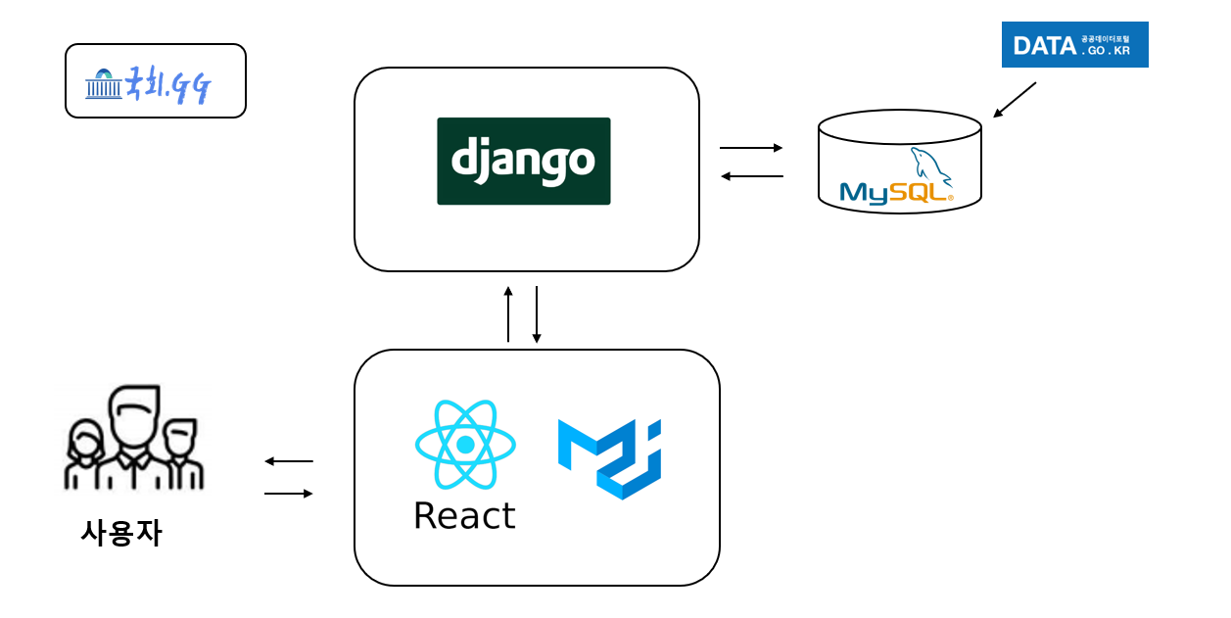



사용한 데이터
시스템 구조도

Slide 5
감사합니다

